Slide 1


GESTIÓN DE GRUPOS PARA ORGANIZACIÓN DE VIAJES
YAIZA ALONSO CUERVO

Slide 2
ÍNDICE
Objetivos
Funcionalidades
Arquitectura
Aplicación

Slide 3
OBJETIVOS
ENCONTRAR FECHAS COMUNES
ENCONTRAR DESTINO IDEAL
ENCONTRAR COMPAÑEROS DE VIAJE

Slide 4

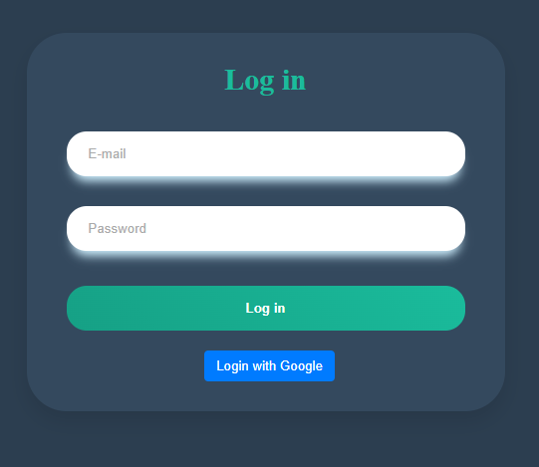
LOGIN

Slide 5
GRUPOS
GRUPOS PÚBLICOS
GRUPOS PRIVADOS
Solo se pueden unir usuarios con invitación
Votación de preferencias y fechas
Cualquier usuario puede unirse
Elección de preferencia de viaje y fechas por el administrador

Slide 6

SLIDING WINDOW
FECHAS ÓPTIMAS

Slide 7

DESTINOS
PREFERENCIAS
VOTACIÓN

Slide 8





INTERNACIONALIZACIÓN

Slide 9

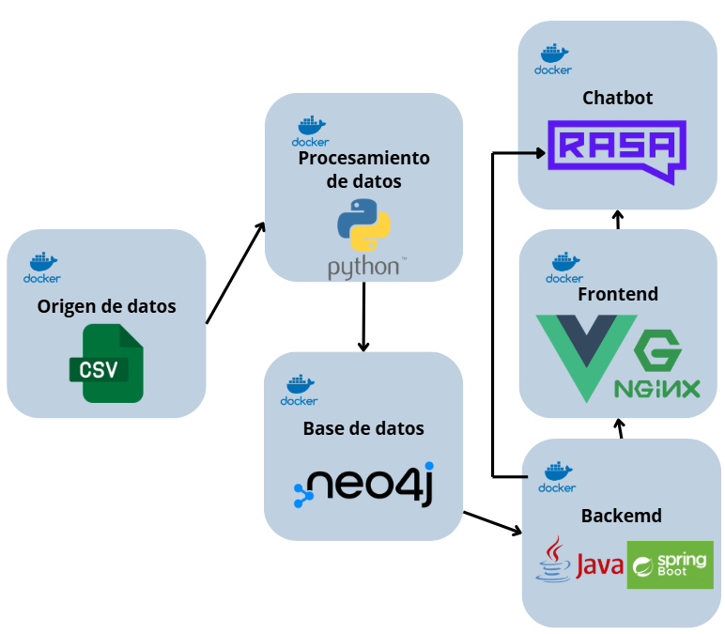

Slide 10



ORIGEN DE DATOS

Slide 11

PROCESAMIENTO DE DATOS

Slide 12
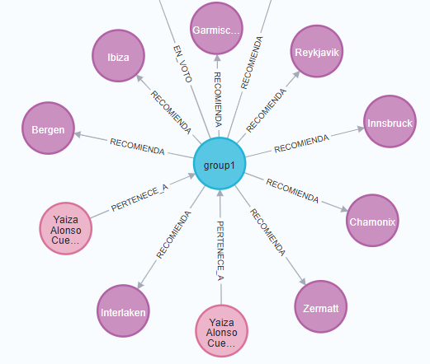

BASE DE DATOS

Slide 13
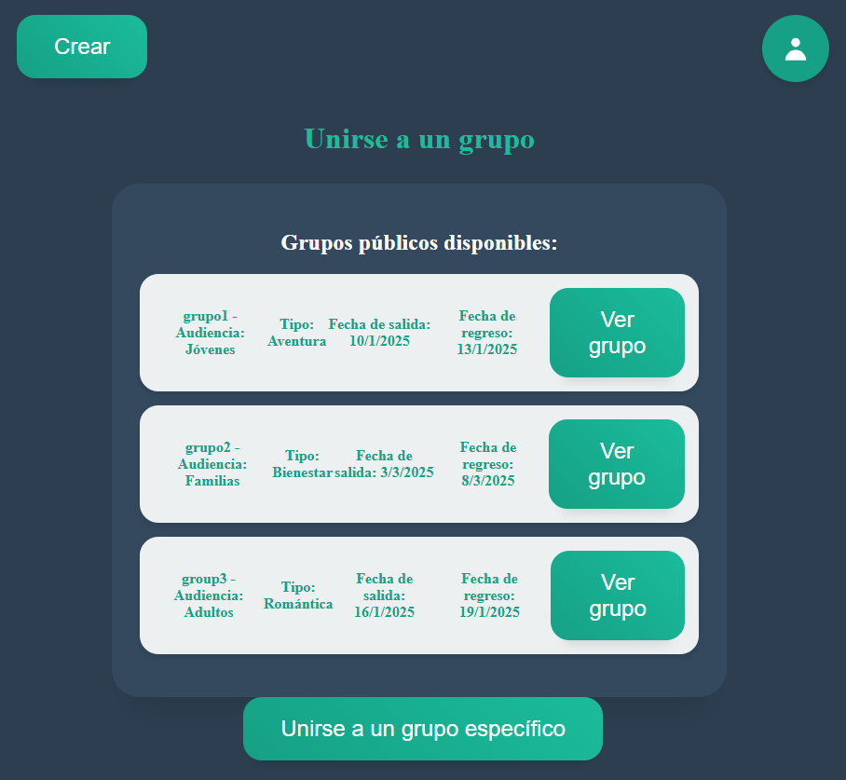

FRONTEND

Slide 14


BACKEND

Slide 15

PRÓXIMOS PASOS
CHATBOT
ORGANIZACIÓN DE VIAJES CONCRETOS
FILTROS DE BÚSQUEDA

